Slide 1
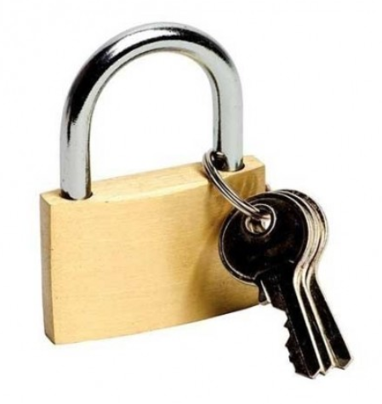
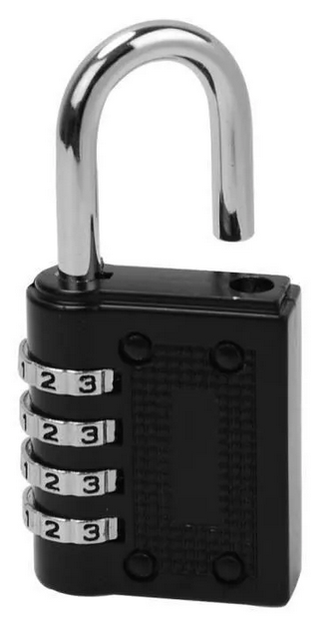
Projet CSF : Cadenas connecté
Participant : CHEVREAUX Matis

Slide 2
Sommaire:
➢ Raison de ce projet, l’objectif final
➢ Les problématiques
➢ Schémas d’utilisation
➢ Liste du matériel
➢ Conclusions

Slide 3
Pourquoi ce projet ? Quels objectifs ?
Objectifs :
Un cadenas connecté, utilisant une carte magnétique.
Motivations :
-Objet compact / facilement transportable
-Objet utilisant une communication sans fil
-Objet pouvant être « facilement » améliorable
-Le tout en utilisant une imprimante 3D

Slide 4
Les problématiques :
➢ L’utilisation du lecteur de carte magnétique
➢ La programmation dans Arduino
➢ L’éloignement de la fac
➢ De futurs problèmes pouvant survenir…

Slide 5
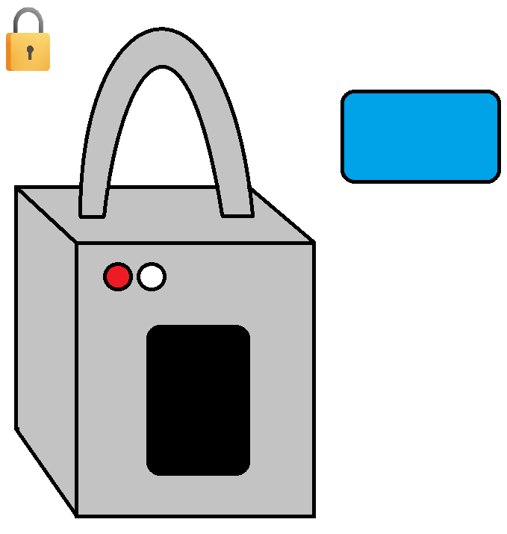
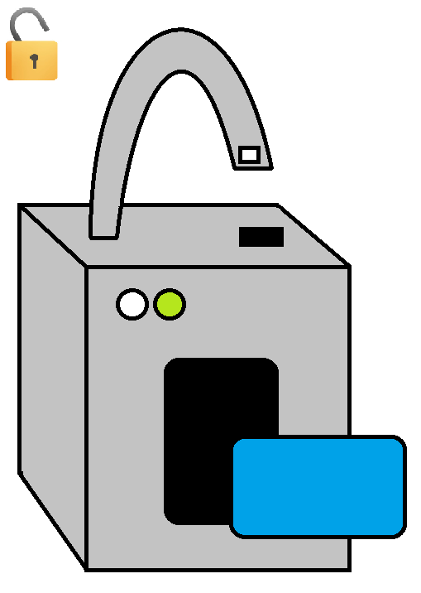
Schémas et utilisation:

Slide 6
Liste du matériel:
➢ Carte UCA
➢ Lecteur de carte magnétique
➢ Une carte magnétique
➢ Des fils
➢ Un moteur
➢ 2 Leds (1 rouge et 1 verte)

Slide 7
Conclusions et perspectives:
➢ Commencer « réellement » le projet
➢ Faire le projet
➢ Si possible l’améliorer avec le temps
➢ Tester différentes choses

Slide 8
Avez-vous des question ?

